Slide 1
系列文献阅读Workshop
使用最少的时间获得最多的有用信息
拒绝人云亦云
清晰表达，循循善诱

Slide 2
Presentation
头脑风暴One by one
Next topic

Slide 3
1+1>2，深度多任务学习
为什么多任务学习有效？
根据已学习的深度学习任务，思考一些互补任务组合，解释其为何互补
多任务学习和先验知识之间的关系

Slide 4
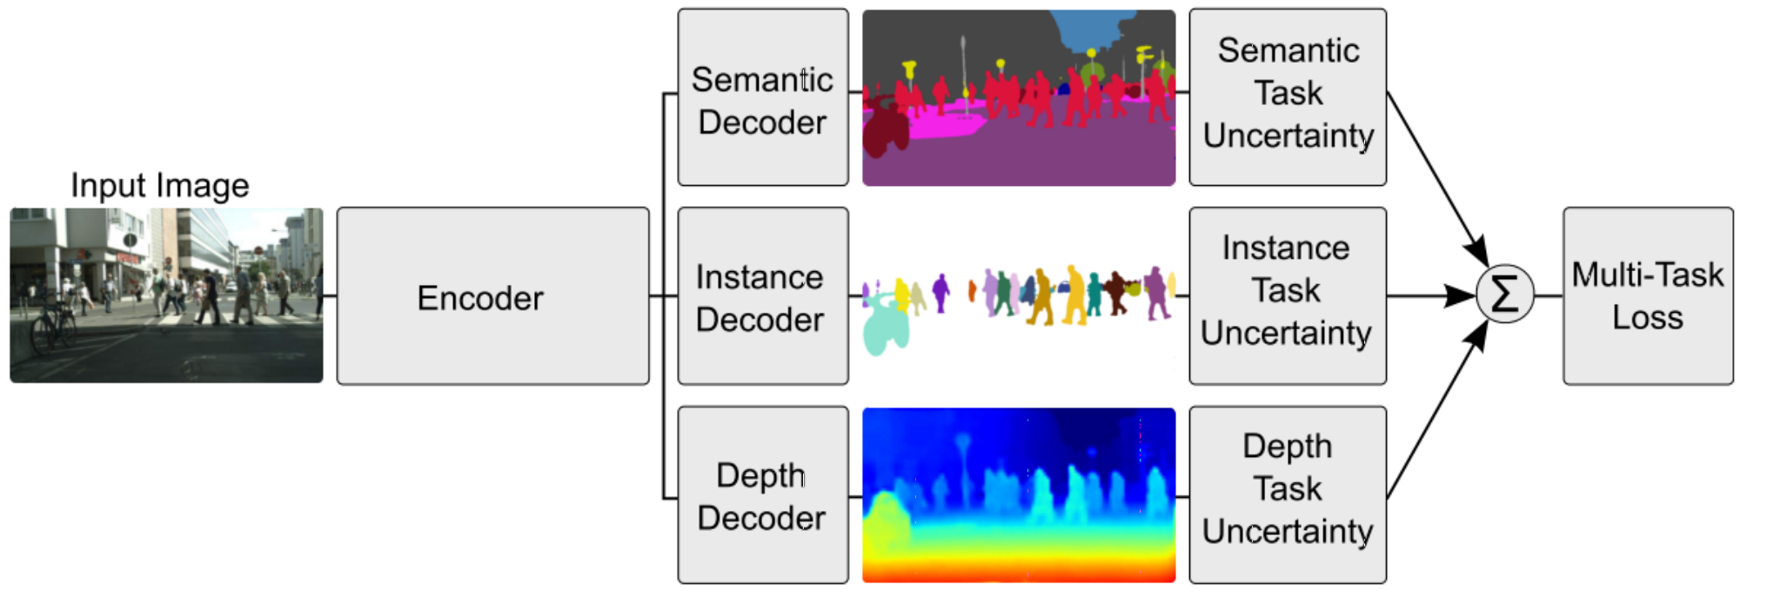
什么是多任务学习
在相关任务之间共享表示，从而获得更好的性能，即多任务学习。
[1] Ruder, S. . (2017). An overview of multi-task learning in deep neural networks.

Slide 5
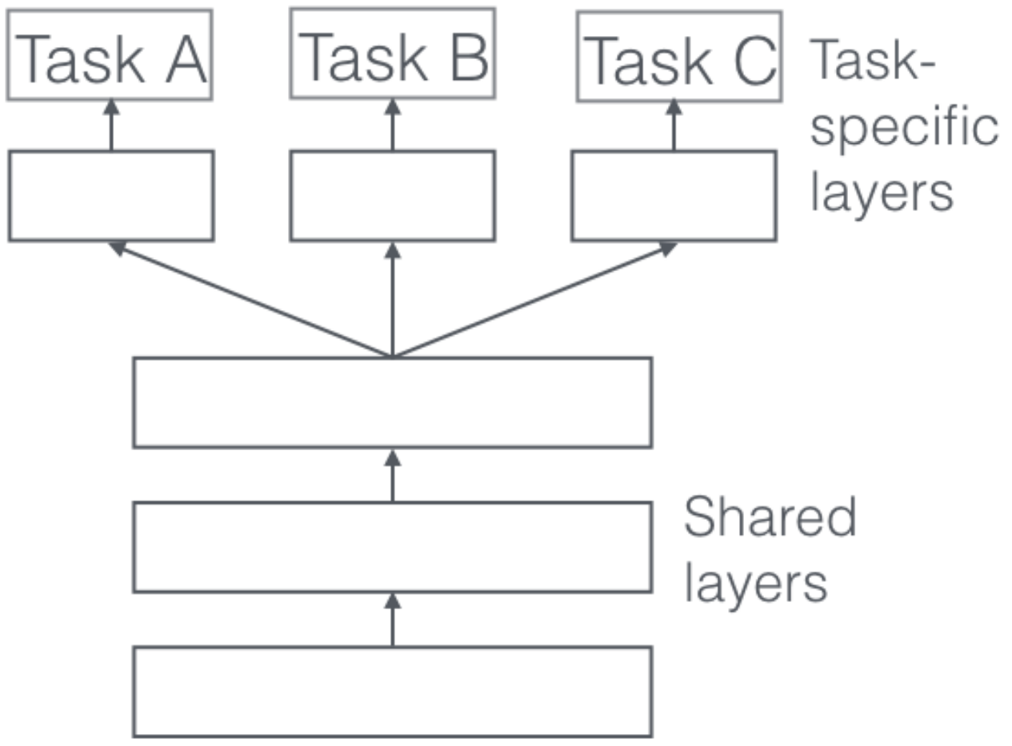
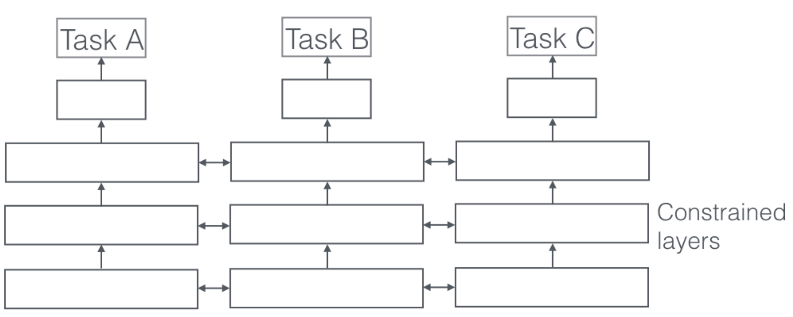
有哪些类型的多任务学习
共享参数，共享梯度，共享数据
Hard parameter sharing
Soft parameter sharing
共享参数
共享梯度
[1] Ruder, S. . (2017). An overview of multi-task learning in deep neural networks.

Slide 6
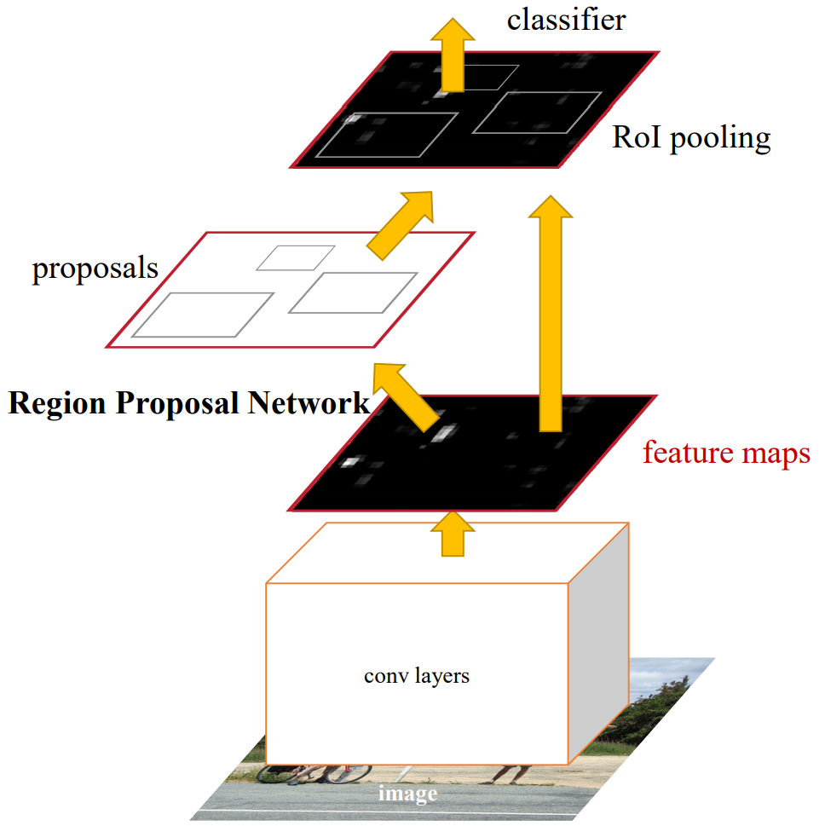
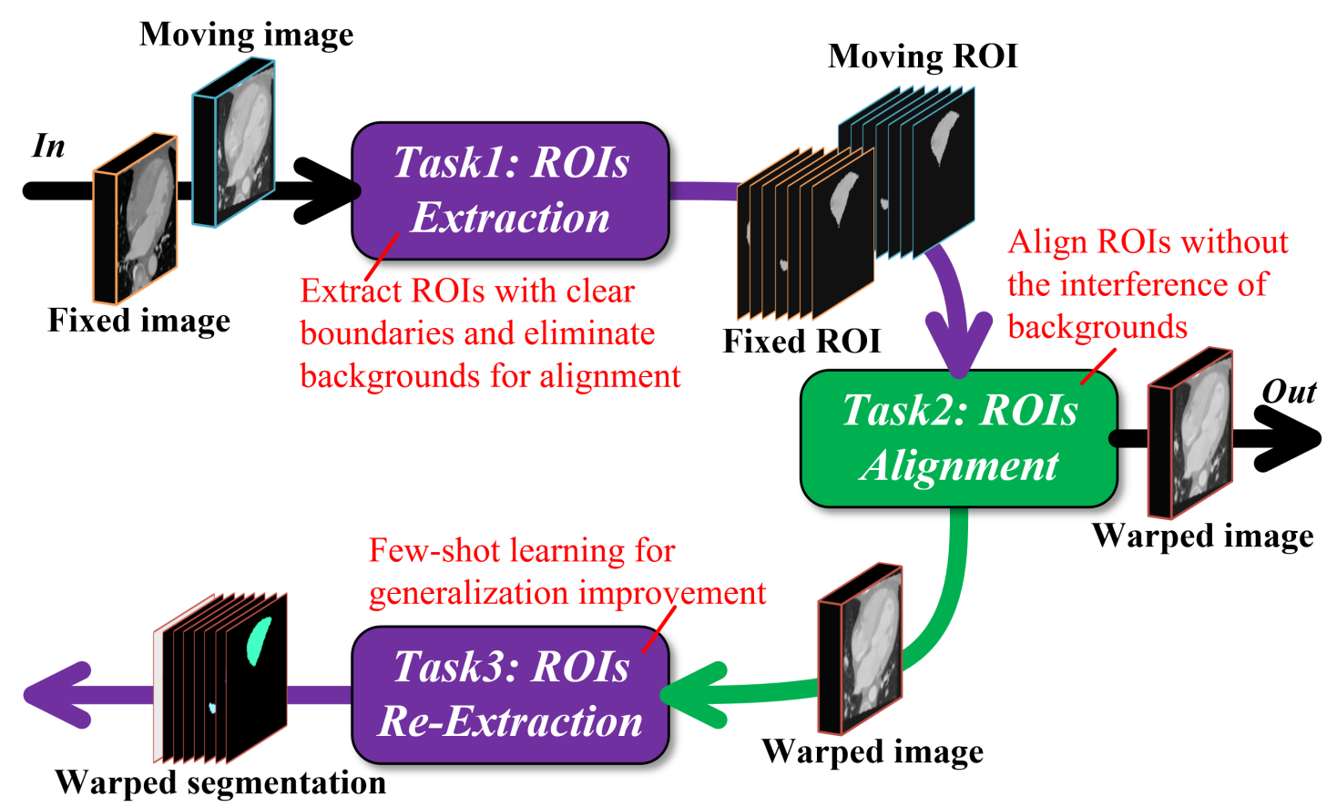
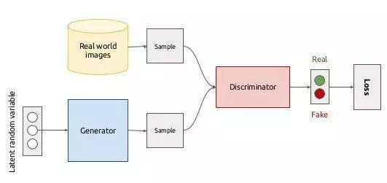
有哪些类型的多任务学习
共享参数，共享梯度，共享数据
多任务以串行设置，前置任务的输出是后置任务的输入，从而共享数据流；
后置任务梯度回传，同时优化前置任务，从而共享梯度流。

Slide 7
Presentation
多任务学习
Jingdi Kong

Slide 8
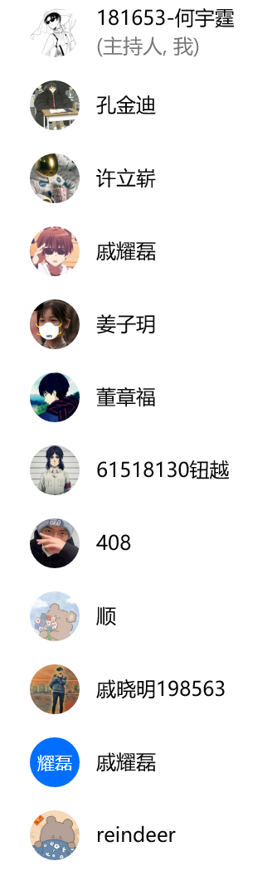
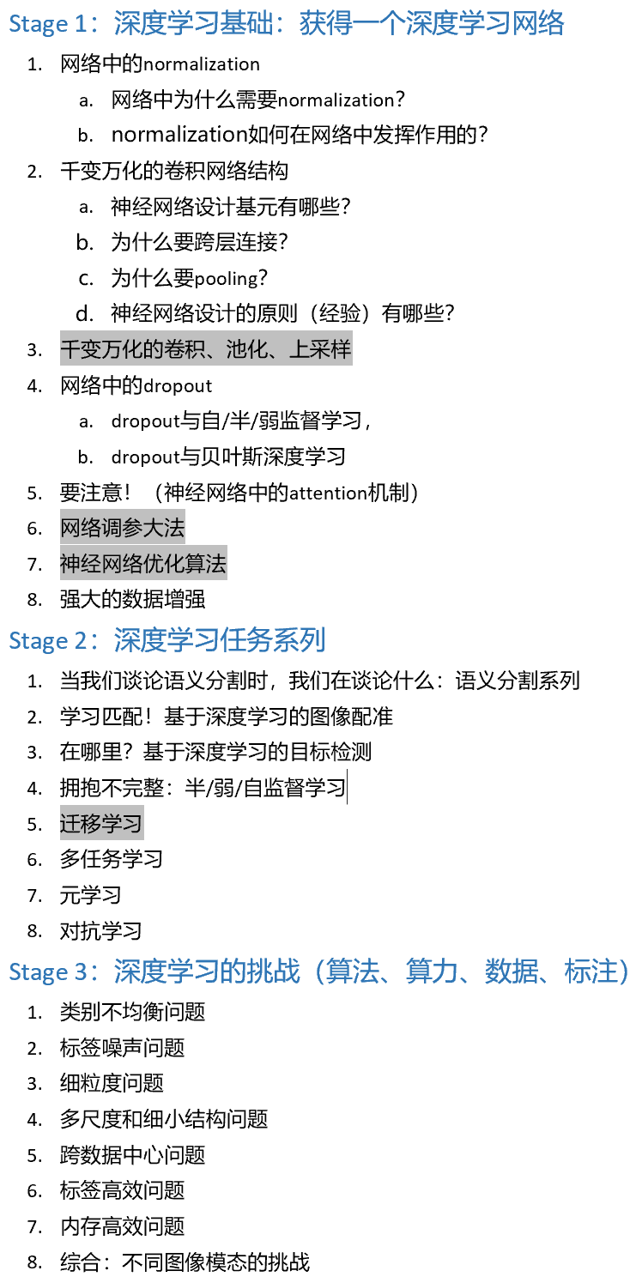
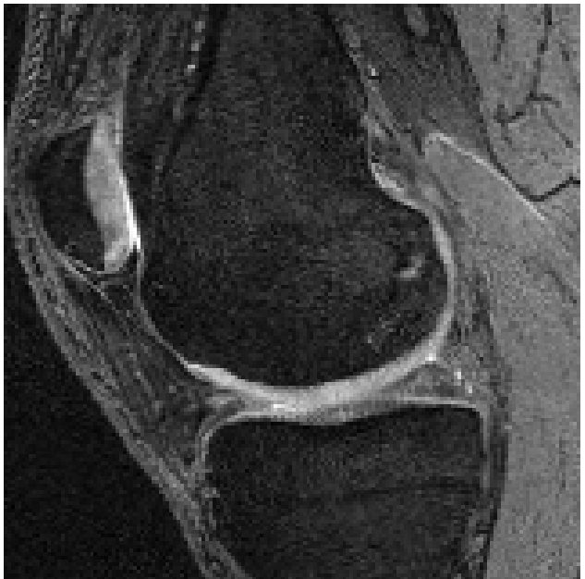
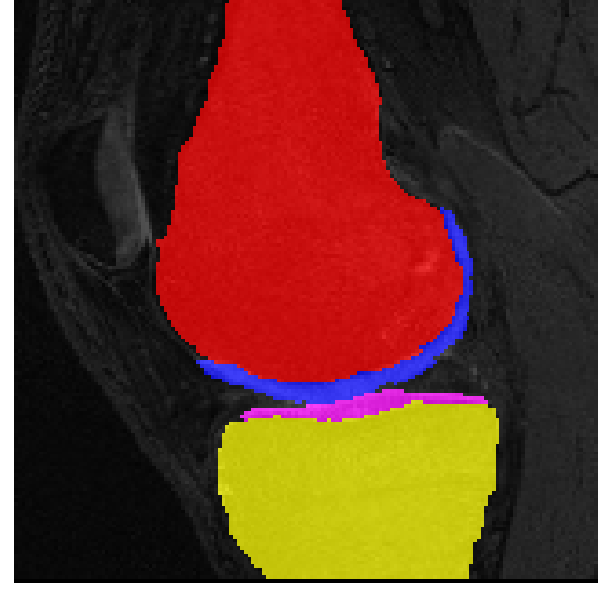
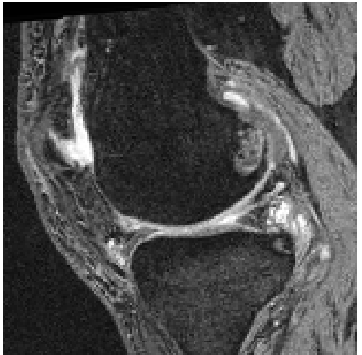
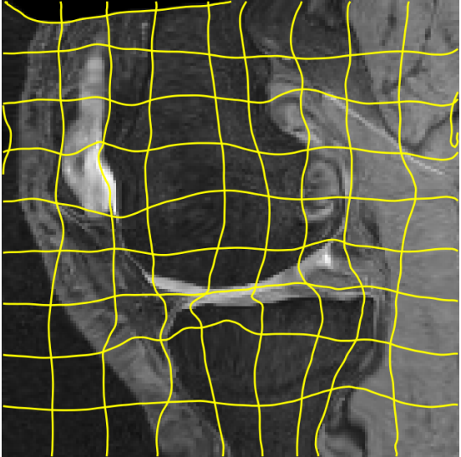
头脑风暴 one-by-one
分割和配准在各自场景中有着各自的挑战，配准和分割任务又有着很强的互补性，探索两个任务的互补行可以解决场景任务，提升两者性能
1. 任务挑战，以及该挑战会引起的机器学习问题
2. 可能的解决方向，已有该方向方法的不足
3. 我们的idea，从哪里开始该任务
分割
配准

Slide 9
Next topic
在对抗中变强，深度对抗学习

Slide 10
神经网络训练的本质
输入数据到神经网络
神经网络前向运算获得输出
减小输出空间和目标空间的距离
计算输出和目标的距离
反向传播调参
输出结果和标注计算损失
本质：将网络输出空间不断逼近目标空间，实现从输入空间到目标空间的映射，网络则能够实现准确的预测。
问题：如何度量输出空间与目标空间的距离呢？

Slide 11
GAN 特征分布的相似程度
问题转化：寻找一个度量输出空间与目标空间的方式，将输出分布转化为概率分布或特征分布；
散度：用来描述两个概率分布的距离。常见的有KL散度，JS散度，Wasserstein距离等。
输出空间
输出空间概率分布
CNN
KL散度
目标空间
目标空间概率分布

Slide 12
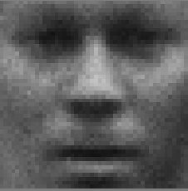
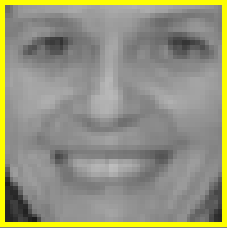
GAN 网络模块
生成器：获得数据分布，通过输入随机数据输出具有目标空间特征分布的图像。
目的：最小化鉴别器将生成图像鉴别为假的可能性。
生成器G
Input Z
鉴别器：检测图像特征分布，输出输入样本来自训练数据还是生成数据的概率。
目的：最大化数据标签分类的准确性。
鉴别器D
Real
OR
Fake
OR

Slide 13
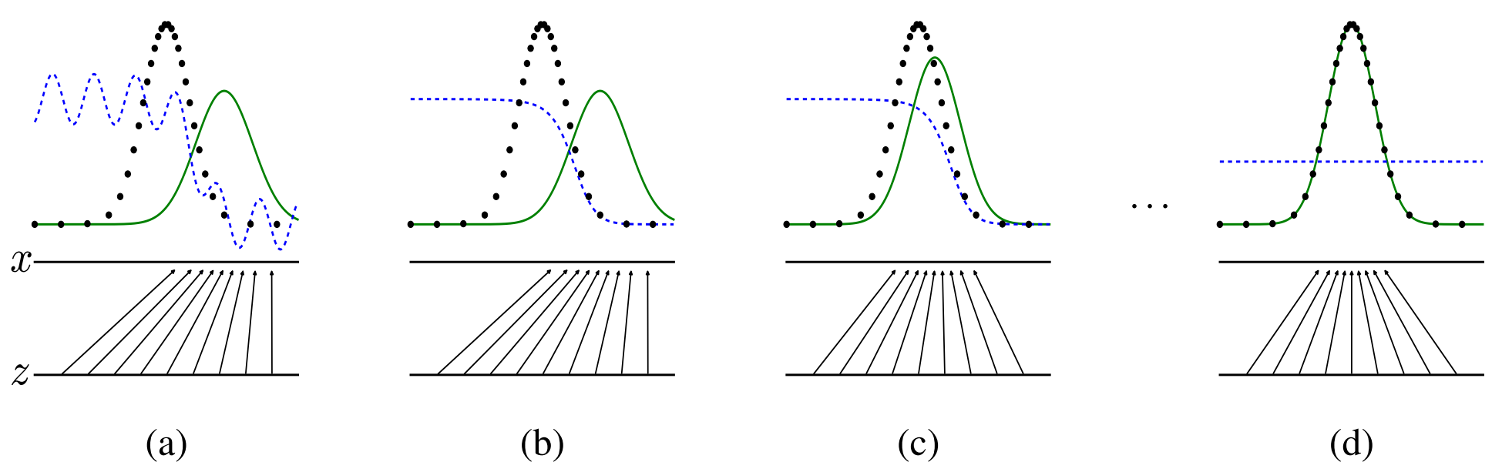
GAN 函数拟合过程

Slide 14

GAN 对抗训练——训练鉴别器
鉴别器D
Real
OR
Fake
OR
$$log⁡(D\left(x\right))$$

Slide 15
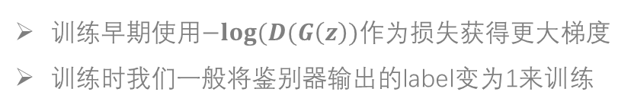

GAN 对抗训练——训练生成器
Input Z
生成器G
鉴别器D(Frozen)
Fake
Combined model
$$log⁡(1−D\left(G\left(z\right)\right))$$
训练早期使用$−log⁡(D(G\left(z\right))$作为损失获得更大梯度
训练时我们一般将鉴别器输出的label变为1来训练

Slide 16
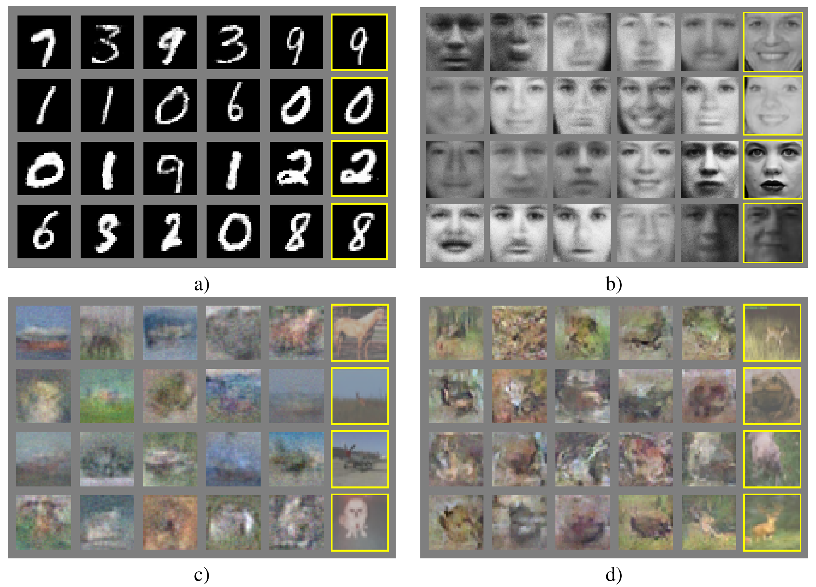
GAN
逼近目标域图像的特征分布
Notes:
手写数字、人脸、动物，动物虽然无法较好的生成，但是从肉眼依旧能够感觉生成的图像是一个事物，分辨率过低，难以看出来，而不是随机的像素点或一坨颜色。生成的图像具有纹理，符合某些我们曾见过的事物的特征分布。

Slide 17
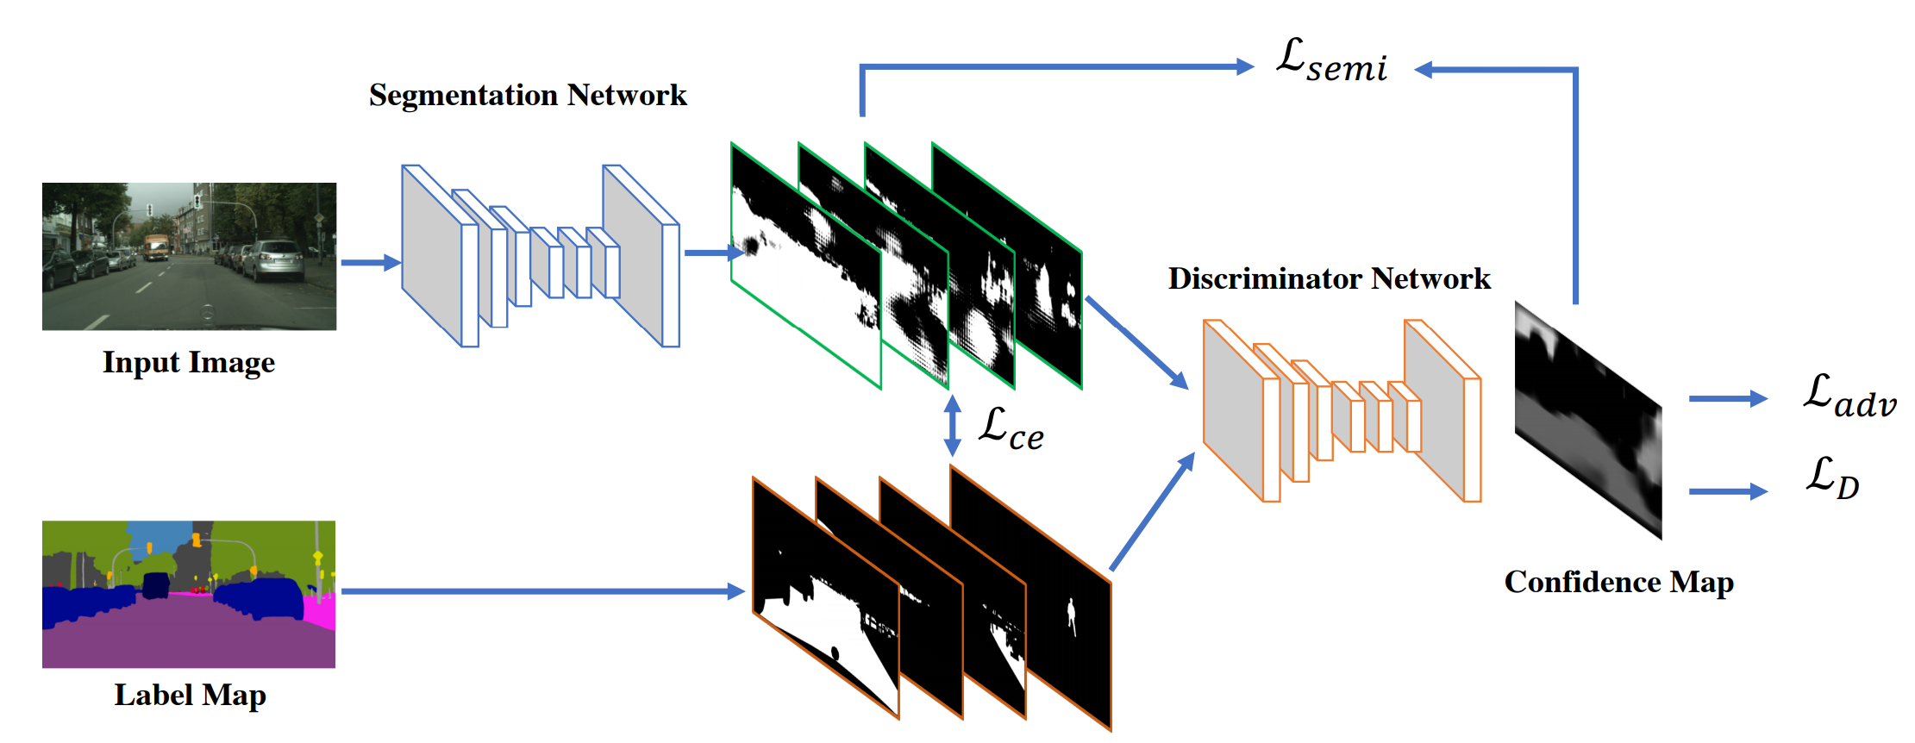
GAN用于语义分割

Slide 18
在对抗中变强，深度对抗学习
生成对抗网络的挑战是什么
生成对抗网络能做到哪些普通网络无法做到的任务
在医学影像分析中，生成对抗网络有哪些应用

